Slide 1



QA בודק תוכנה
אלכס גורבצ'וב

Slide 2
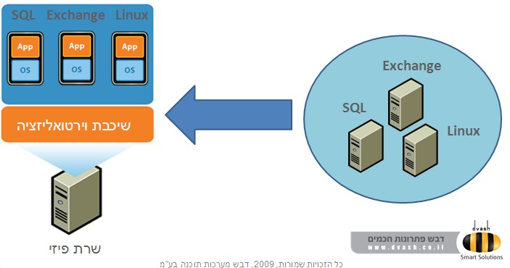
מבוא לחומרה ווירטואליזציה
מה היא וירטואליזציה?
וירטואליזציה היא תוכנה המותקנת ראשונה על המחשב (לפני התקנת מערכת ההפעלה). תוכנה זו מספקת תווך או תשתית עליה ניתן להתקין כמה מערכות הפעלה שונות על מחשב אחד.
וירטואליזציה מאפשרת לראשונה להפריד בין פעילות המחשב לבין החומרה עליו היא מותקנת ומקטינה את הסיבוכיות של העברת הפעילות ממחשב למחשב לרמת הסיבוכיות של העתקת קובץ ממחשב אחד לשני דרך הרשת.
קיימות מערכות הוירטואליזציה שמיועדות לעבוד על מחשב בודד ובכך לאפשר העברת הפעילות של כמה מחשבים שונים למחשב אחד אך עיקר יתרונות הוירטואליזציה בארגון באות לידי ביטוי כאשר מתקינים מערכת וירטואליזציה על כמה שרתים יחד ובכך יוצרים פלטפורמה (תשתית) המאפשרת אחזקת מערכות מחשוב רבות ושונות תוך שיפור ניכר של רמת השרידות המושגת יחד עם ניצול יעיל ברבה של החומרה הקיימת בארגון.

Slide 3
מבוא לחומרה ווירטואליזציה
מה היא וירטואליזציה?
ערכת הוירטואליזציה גם מאפשרת לנייד מערכת הפעלה מותקנת ופועלת ממחשב פיזי אחד לשני מבלי להפסיק את פעולתה ואת פעולת התוכנות הרצות עליה כך שהמשתמש אפילו לא חש שבפועל הוא עבר מעבודה על מחשב אחד לשני.
הסיבות העיקריות למעבר לוירטואליזציה בארגון:
ניצול מיטבי של תשתיות - וירטואליזציה מאפשרת להשיג ניצול אופטימאלי של משאבי המערכת כגון CPU, זיכרון, אחסון וכו' ע"י שיתוף של משאבים ושינוי התפיסה של "שרת לכל אפליקציה".
חסכון בעלויות התשתית - באמצעות וירטואליזציה ניתן להפחית את כמות השרתים בארגון ובכך להשיג חסכון גם ברכישת שרתים וגם בעלויות הנלוות כגון: חשמל, מיזוג, רשת, ארונות, שטח באולם המחשב.

Slide 4
מבוא לחומרה ווירטואליזציה
מה היא וירטואליזציה?
שיפור במתן שרות למשתמשים בארגון - וירטואליזציה מציעה דרך חדשה לניהול תשתיות המחשוב בארגון בכך שהיא מאפשרת למנהלי מערכות מתן תגובות מהירות יותר למשתמשים ובמקביל להשקיע פחות זמן בפעולת חוזרות כגון: הפצה של תוכנות, קונפיגורציה, ניתור ותחזוקה.
שרידות גבוהה יותר - ביטול הצורך בעצירת עבודה לצורך ביצוע עבודות תחזוקת חומרה והתאוששות מהירה מהפסקות עבודה מתוכננות או עקב תקלה. השימוש בוירטואליזציה נותן יתרון עצום בכך שהיא מאפשרת להעביר סביבה וירטואלית שלמה לחומרה אחרת בלי הצורך להתקין הכול מחדש.
יתרון בסביבת פיתוח - בסביבות פיתוח מאפשרת מערכת ה-וירטואליזציה למפתחים לבדוק את המוצר על מערכות הפעלה רבות ושונות בלי להזדקק לסוללת מחשבים שעל כל אחד מהם מותקנת מערכת הפעלה ספציפית.

Slide 5
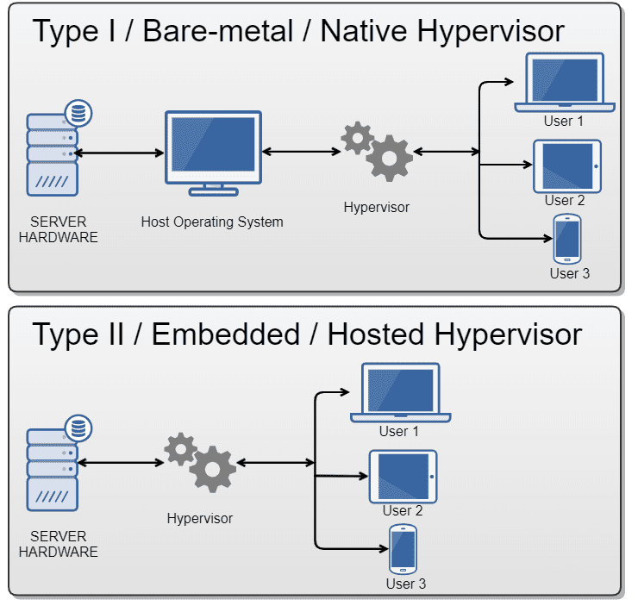
מבוא לחומרה ווירטואליזציה
Hypervisor
ה-Hypervisor מדברת ישירות עם מנהלי ההתקנים. מערכות ההפעלה המותקנות מעל ה-Hypervisor חושבות שהן מדברות עם מנהל התקן מסוים.
למעשה הן מדברות עם מנהל התקן כללי שה-Hypervisor חושפת מולן.
ה-Hypervisor יודעת לחלק גם את יתר משאבי המחשב (מעבד מרכזי, זיכרון, משאבי רשת או שטחי אחסון) בין מערכות ההפעלה המותקנות מעליה.
בדומה למערכת ההפעלה, שעליה אפשר להתקין תוכנת רבות, כך Hypervisor מאפשרת להתקין עליה מערכות הפעלה רבות.

Slide 6
מבוא לחומרה ווירטואליזציה
אילו בעיות וירטואליזציה יכולה לפתור?

Slide 7
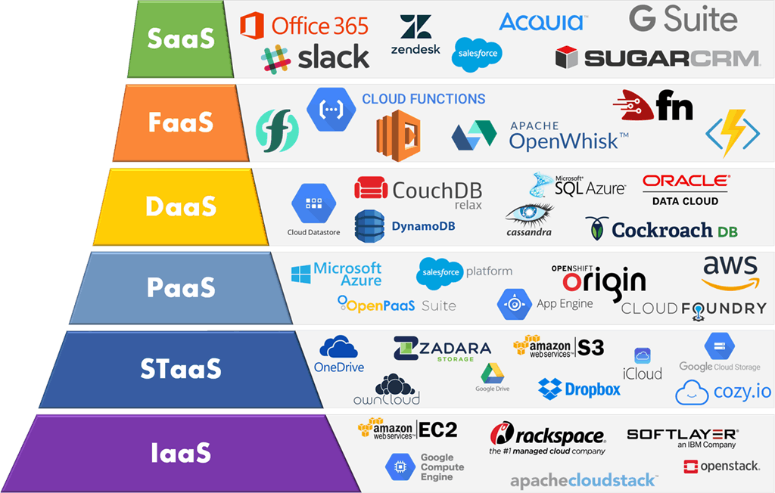
מבוא לחומרה ווירטואליזציה
מחשוב ענן
את סוגי מחשוב הענן השונים ניתן לחלק לפי סוג השירות המוצע:
תשתיות כשירות IaaS- Infrastructure as a Service)) - השירות מספק למשתמשים בו משאבי מחשוב (למשל, נפח אחסון לצורך אחסון וגיבוי קבצים).
אחסון כשירות STaaS- Storage as a Service)) - השירות מספק למשתמשים פתרונות אחסון לכל סוגי הנתונים.
פלטפורמה כשירות PaaS-Platform as a Service)) - השירות מספק למשתמשים בו פלטפורמה המיועדת לפיתוח או להרצת אפליקציות. בפלטפורמה זו הוא יכול להשתמש על מנת לפתח מערכות לשימוש פנימי בארגון או כאלה המיועדות להפעלה בסביבת ענן מחשוב.

Slide 8
מבוא לחומרה ווירטואליזציה
מחשוב ענן
שולחן עבודה כשירות DaaS – Desktop as a Service)) - השירות מספק את כל מה שנדרש למשתמשים והארגון בגישה מרוחקת, ממש כאילו היה מותקן על שרתי הארגון ועל תחנות הקצה. השירות יעיל במיוחד עבור ארגונים בהם רבים מהמשתמשים עובדים מבתיהם או מהשטח ולא ממחשב נייח קבוע הממוקם במשרדי הארגון.
פונקציה כשירות FaaS- Function as a Service)) - השירות מאפשר למפתחים לבצע פעולות מבלי לדאוג לשרתים, מכונות וירטואליות או משאבי מחשוב בסיסיים אחרים. המפתח יכול להעלות קוד לענן, ולהריץ אותו מיידית באמצעות כתובת HTTP.
תוכנה כשירות SaaS- Software as a Service)) - השירות מספק למשתמשים בו שירותי שימוש בתוכנה, עדכונים ותחזוקה שוטפת. השירות מעמיד לרשות המשתמש את תשתית החומרה, הפלטפורמה וגם שירותים אפליקטיביים. שירות זה נפוץ במיוחד בתחום מערכות ה-CRM לארגונים.

Slide 9
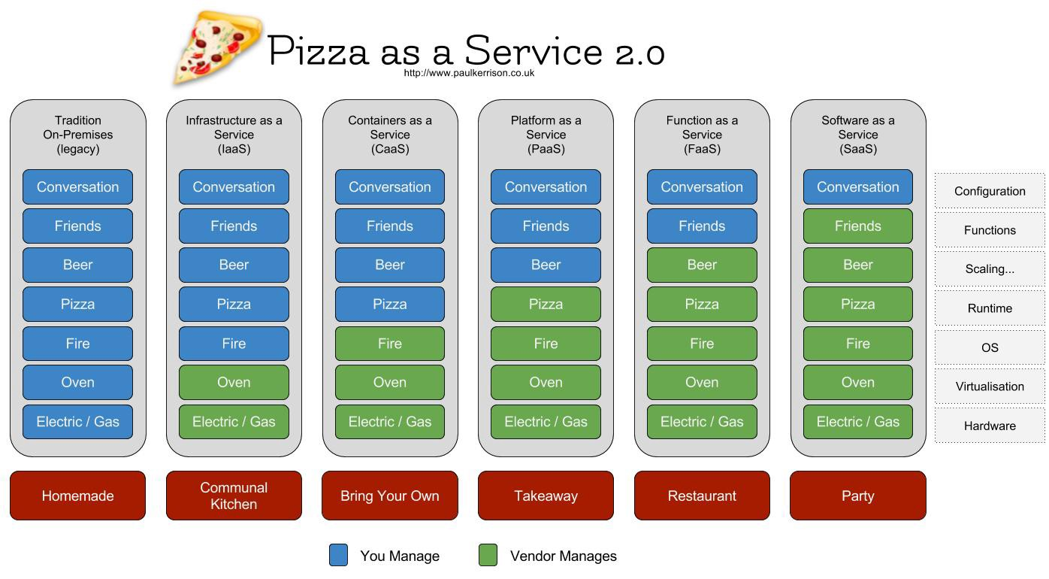
מבוא לחומרה ווירטואליזציה
מחשוב ענן

Slide 10
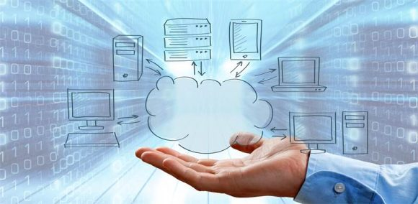
מבוא לחומרה ווירטואליזציה
מחשוב ענן
פרטי, ציבורי או משולב?
סוג חלוקה נוסף של שירותי מחשוב ענן נוגעת למי שחולק את שירותי הענן:
ענן פרטי – ענן שכל כולו מיועד לשימוש של ארגון בודד. הענן יכול להיות ממוקם בארגון עצמו ומנוהל על ידי איש הארגון או מחוץ לו (ספק חיצוני) ומנוהל על ידי איש הארגון או אנשי מקצוע מטעם ספק השירות.
ענן ציבורי – ענן המספק למשתמשים רבים את השירותים שלו. לרוב, שירותי ענן זה זולים במידה ניכרת משירותי הענן הפרטי (וכך גם העלויות הכרוכות בהם), אבל ארגונים הזקוקים לשליטה במשאבים, באבטחה ובמהירות הרשת עלולים שלא למצוא בהם תועלת.
ענן היברידי – ענן זה מהווה שילוב של שירותי ענן ציבורי וענן פרטי, כאשר, לרוב, מרבית משאבי הארגון ממוקמים על הענן הפרטי של הארגון, אבל חלקים ממנו משתמשים בענן ציבורי. ענן זה מהווה פתרון לארגונים הזקוקים למשאבים נוספים ומנסים לחסוך בעלויותיהם, לארגונים הפועלים בשת”פים עם גורמים הזקוקים לגישה למידע ואינם רוצים לאפשר גישה ללב-ליבו של הארגון.

Slide 11
מבוא לחומרה ווירטואליזציה
מחשוב ענן
Serverless
Serverless הוא שירות ענן שבו הספק מקצה את המשאבים הנחוצים למשתמש בהתאם לצריכה בזמן אמת, כך שהוא אינו נדרש לשלם מראש עבור נפח או שרתים ייעודיים. שירות זה מהווה פריצת דרך טכנולוגית מרשימה ואנו צופים כי בעתיד הקרוב שוק זה יחווה נקודת מפנה משמעותית.
Serverless הוא השלב הבא בהתפתחות ה-"תשתית כשירות" (Infrastructure-as-a-Service ) בענן. טכנולוגיה זו הופכת את התשתית לשקופה מבחינת מפתחים, כך שסביבת הריצה והניהול שלה הופכים וירטואליים לחלוטין. ארכיטקטורת ה-Serverless, אשר מכונה לעיתים "פונקציה כשירות" Function-as-a-Service)) מאפשרת למפתחים לבצע פעולות מבלי לדאוג לשרתים, מכונות וירטואליות או משאבי מחשוב בסיסיים אחרים.

Slide 12
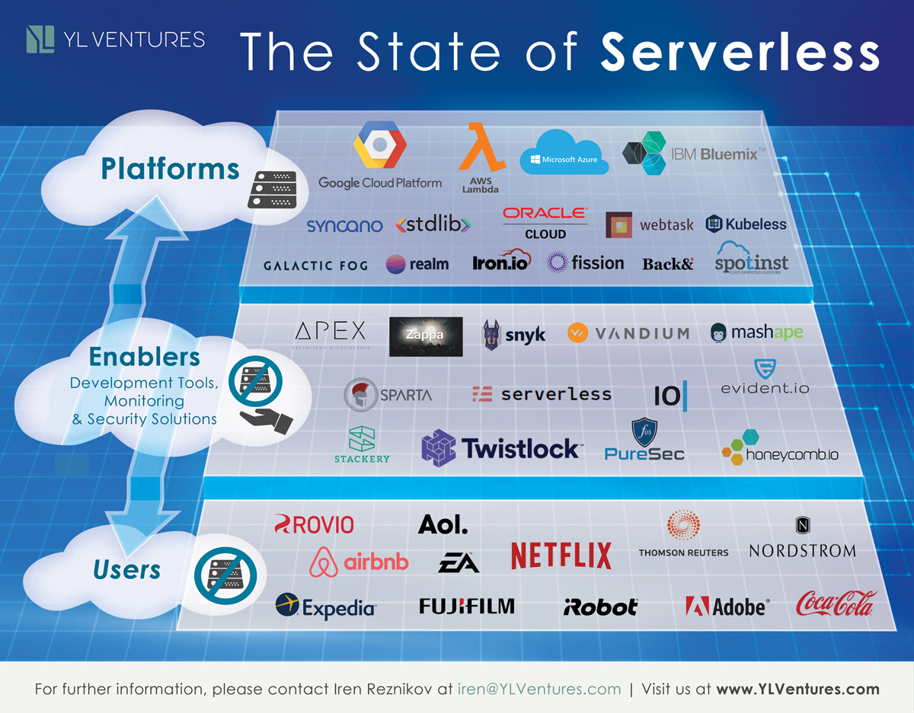
מבוא לחומרה ווירטואליזציה
מחשוב ענן

Slide 13

שאלות?

